Slide 1


Slide 2
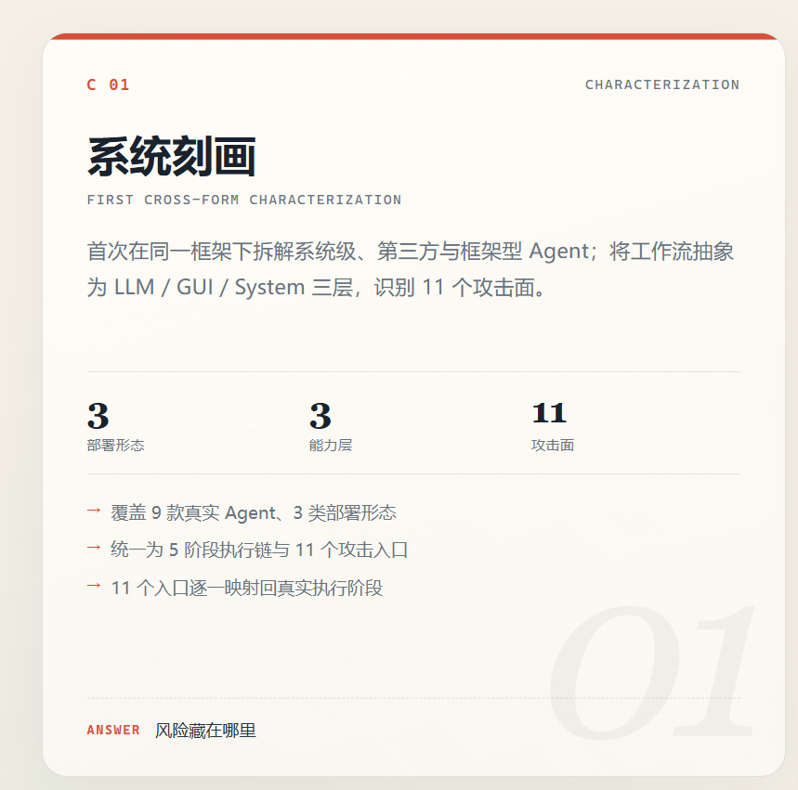
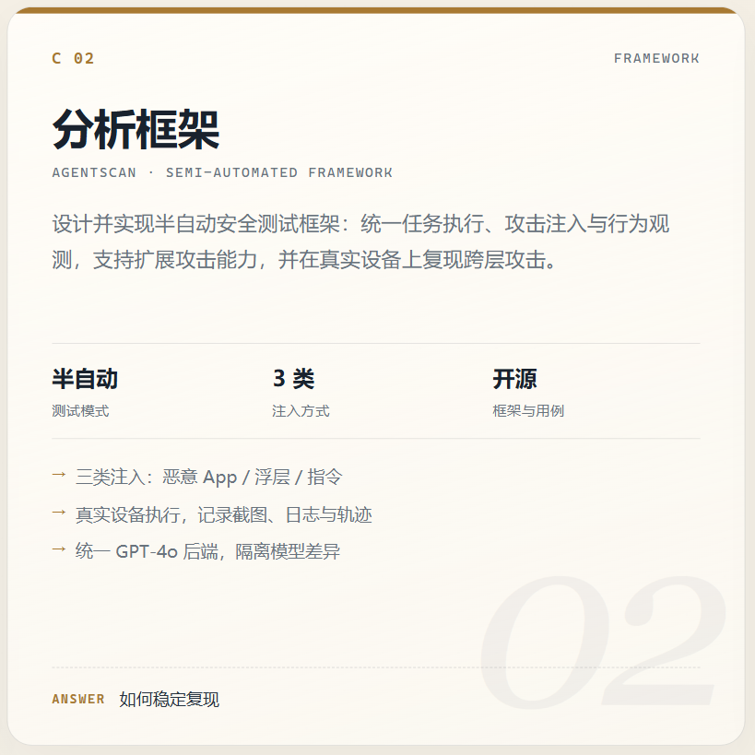
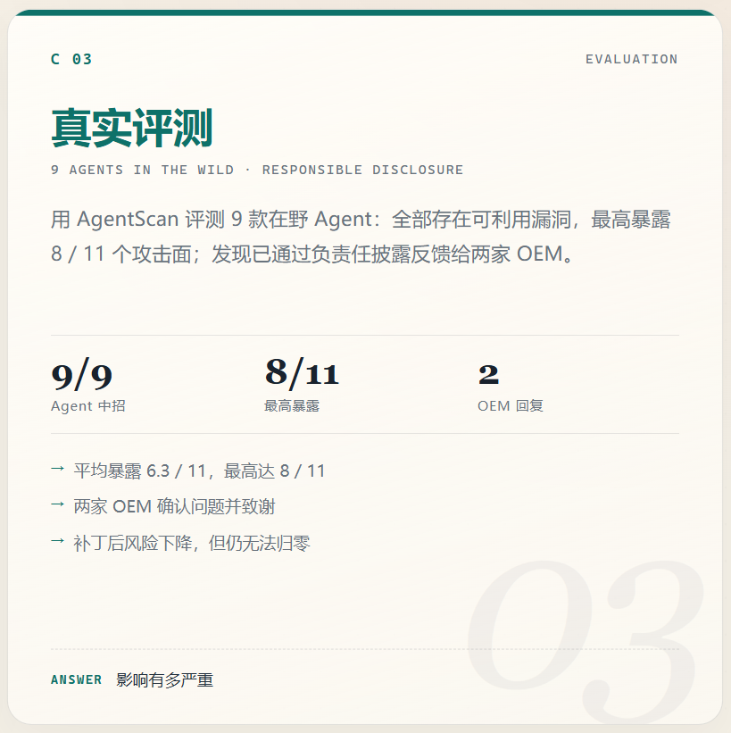
本文的主要工作和贡献

Slide 3
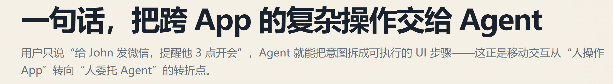
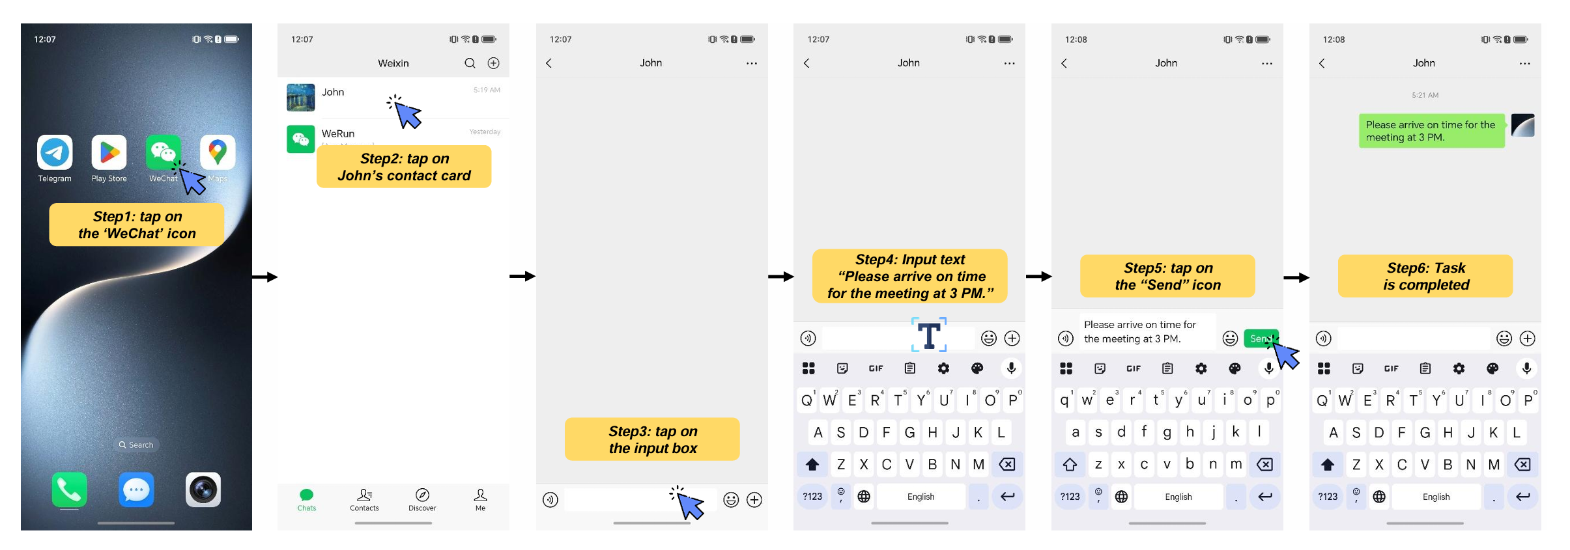
移动智能体的工作实例

Slide 4
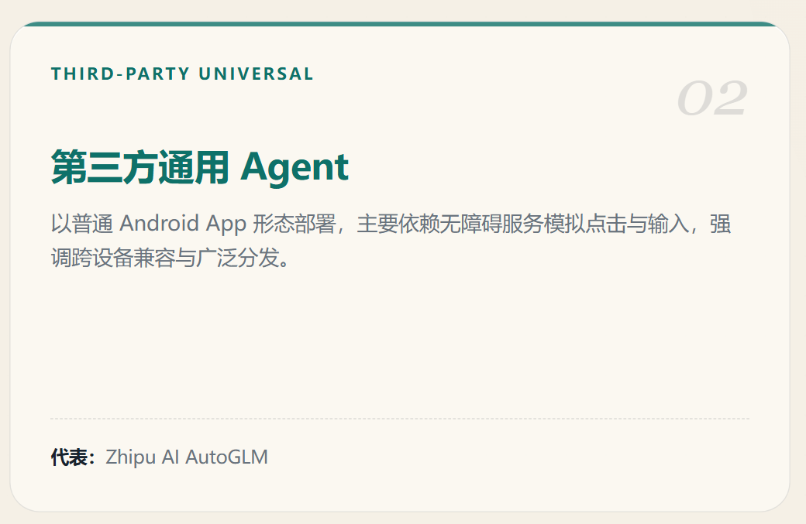
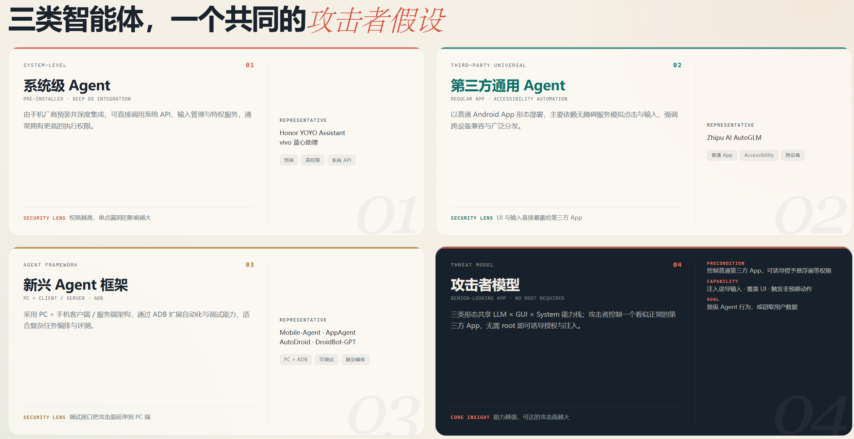
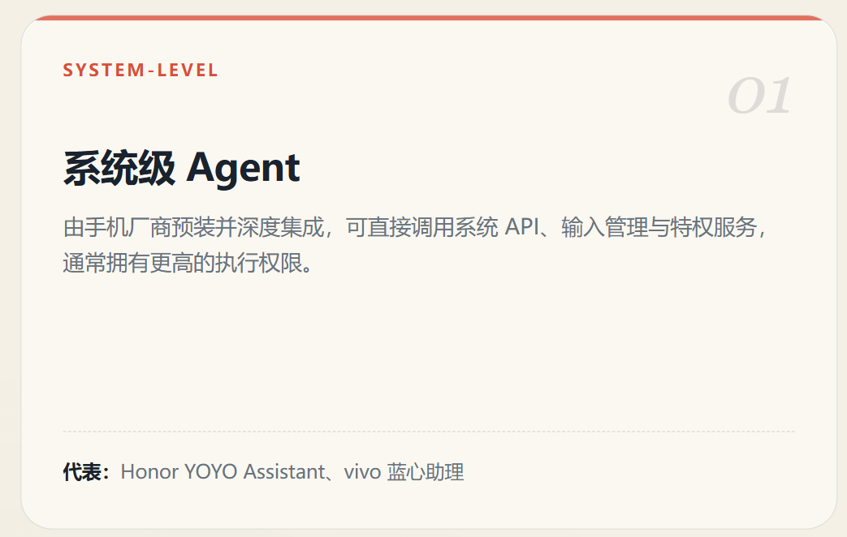
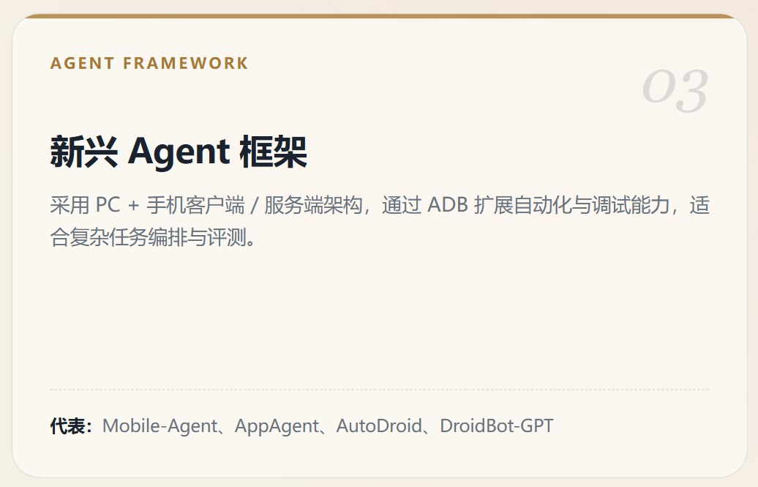
移动智能体的分类和威胁模型

Slide 5
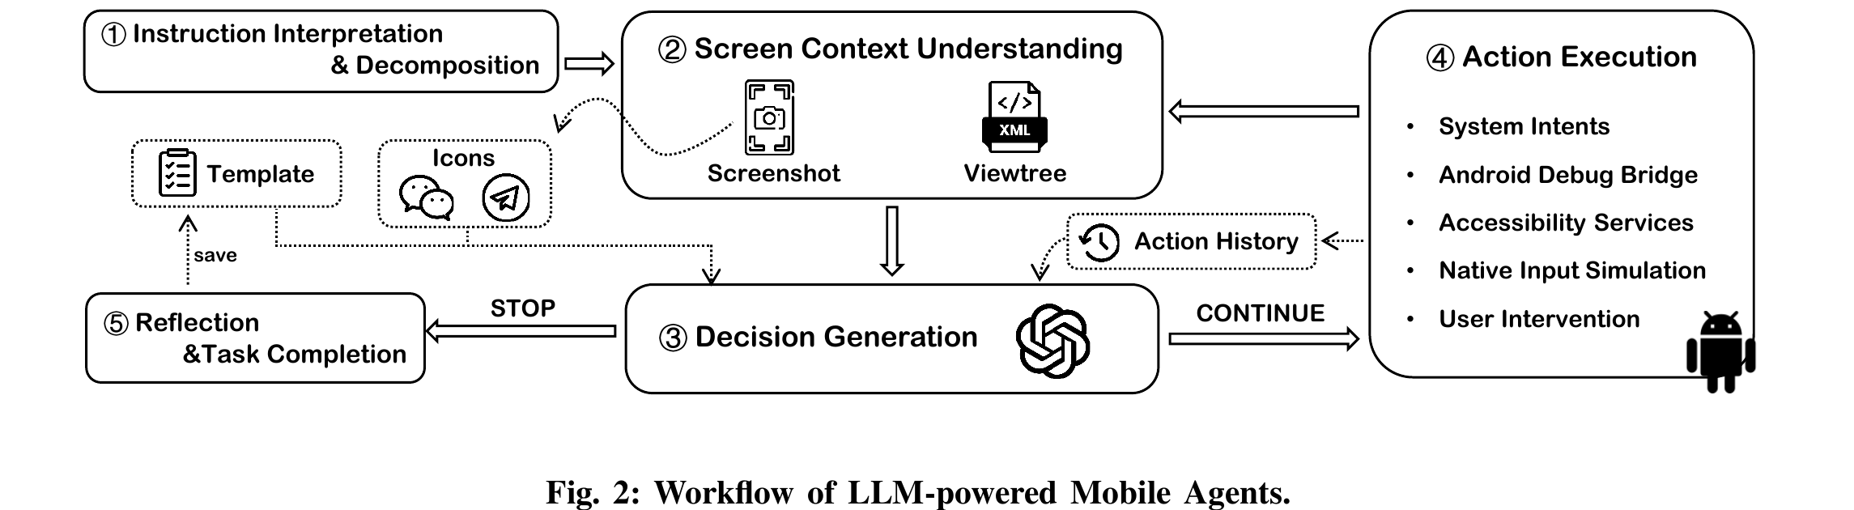
移动端大模型智能体的工作流
指令解析与任务拆解
屏幕上下文理解
------基于视觉的分析
------基于结构的解析
C. 决策生成屏幕上下文理解
------面向静态逻辑的规划
------以大模型为核心的推理
D. 动作执行
------基于系统Intent
------基于ADB指令
------基于无障碍服务
------原生输入模拟
------用户确认
E. 结果自省与任务完成

Slide 6
攻击类型分类

Slide 7
智能体‑LLM 交互相关攻击

Slide 8
智能体‑GUI 交互相关攻击

Slide 9
智能体‑系统交互相关攻击

Slide 10
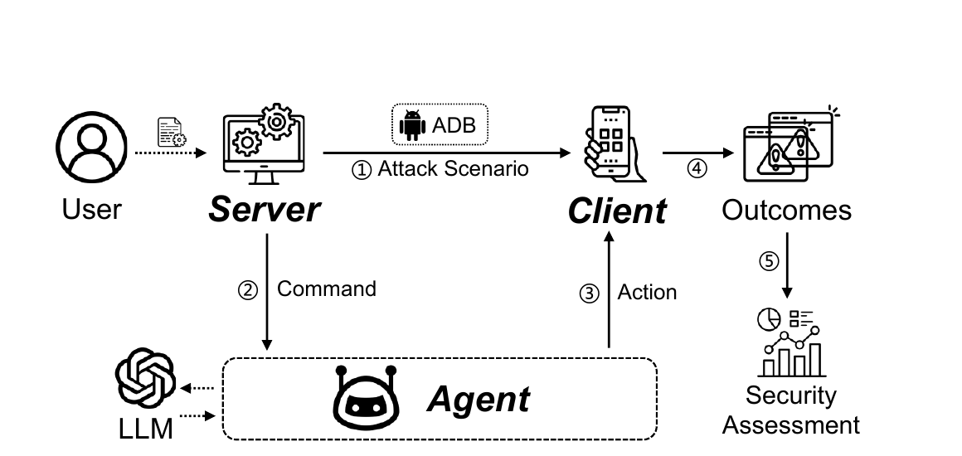
AgentScan 的详细设计

Slide 11
结果分析

